Slide 1



UBND HUYỆN AN DƯƠNG
TRƯỜNG MẦM NON LÊ LỢI
LĨNH VỰC PHÁT TRIỂN THỂ CHẤT
VẬN ĐỘNG CƠ BẢN: CHẠY THAY ĐỔI TỐC ĐỘ THEO HIỆU LỆNH
Độ tuổi: 3 -4 tuổi
Giáo viên: Đoàn Thi Luyên

Slide 2
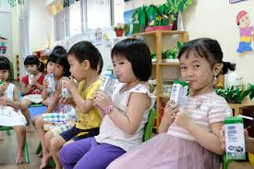
Các bạn đang làm gì?

Slide 3
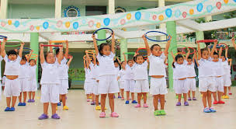

Slide 4

Để có cơ thể khỏe mạnh chúng ta cần phải làm gì

Slide 5


Khởi động: Trẻ đi chạy các kiểu chân: Đi chậm, đi bằng gót chân, đi bằng mũi bàn chân, đi khom, chạy nhanh, chạy chậm rồi về 4 hàng dọc

Slide 6
*Trọng động: BTPTC: Trẻ đứng đội hình 4 hàng ngang tập BTPTC
- Động tác 1: Động tác tay: Đưa tay ngang gập bàn tay sau gáy (2 lần x 4 nhịp).
- Động tác 2: Động tác lưng bụng – Đứng cuối người về phía trước (2 lần x 4 nhịp).
- Động tác 3: Động tác chân – đứng đưa chân ra phía trước (3 lần x 8 nhịp).
- Động tác 4: Bật – Bật luân phiên chân trước chân sau (2 lần x 8 nhịp).

Slide 7


*VĐCB : Chạy thay đổi tốc độ theo hiệu lệnh.
- Cô giới thiệu đồ dùng đã chuẩn bị
- Cô giới thiệu vận động.
- Cô cho 2 trẻ lên trải nghiệm vận động.
- Cô làm mẫu 1 lần: Vừa làm vừa phân tích động tác.
Tư thế chuẩn bị: Cô đứng trước vạch xuất phát chân trước chân sau, người hơi khom về phía trước. Khi có hiệu lệnh chạy cô chạy chậm, tiếp theo cô chạy nhanh theo hiệu lệnh của cô sau đó cô chạy chậm rồi dừng lại. Trong khi chạy cô đánh cánh tay phối hợp nhịp nhàng giữa tay và chân.

Slide 8



Dạy trẻ vận động.
Cả lớp thực hiện vận động lần 1(Cô sửa sai).
- Cho trẻ thực hiện theo nhóm 3 bạn lên thực hiện vận động chạy theo hiệu lệnh. (Cô vỗ xắc xô).
- Cho trẻ thực hiện theo tổ. (Cho trẻ làm theo khả năng)
- Các con vừa được thực hiện vận động gì ?

Slide 9


* Trò chơi: “Chuyền bóng qua đầu”.
- Cô giới thiệu tên trò chơi.
- Cô giới thiệu cách chơi luật chơi.
- Cô cho trẻ chơi.
.

Slide 10
- Hồi tĩnh : Cho trẻ đi lại nhẹ nhàng 1-2 vòng quanh sân tập.

Slide 11




Chúc các con mạnh khỏe

